Slide 1
Управление ФЕДЕРАЛЬНОЙ НАЛОГОВОЙ СЛУЖБЫ по алтайскому краю
«О введении на территории РФ туристического налога»
Старший государственный налоговый инспектор отдела налогообложения юридических лиц УФНС России по Алтайскому краю
Шниткина Наталья Владимировна

Slide 2
Туристический налог (глава 33.1 НК РФ)
Федеральный закон от 12.07.2024 № 176-ФЗ
вступает в силу с 01.01.2025
Вводится на территории МО
уплачивают организации и физлица, в отношении которых одновременно выполняются следующие условия:
нормативно-правовыми актами представительных органов МО по месту нахождения средства размещения.
Этими же актами устанавливаются налоговые ставки и дополнительные льготы
владение на праве собственности или ином законном основании средствами размещения (гостиницы, отели и т.д.);
объекты должны быть включены в реестр классифицированных средств размещения.
Средство размещения – имущественный комплекс, включающий в себя здание
или часть здания, помещения, оборудование и иное имущество и используемый
для временного размещения и обеспечения временного проживания
физических лиц;
Реестр квалифицированных средств формируется и
размещается в соответствии с ФЗ от 24.11.1996 № 132-ФЗ «Об основах
туристической деятельности в РФ» - ведет Реестр Федеральная служба по
аккредитации

Slide 3
ТУРИСТИЧЕСКИЙ НАЛОГ (глава 33.1 НК РФ)
Приказ ФНС России от 29.10.2024 № ЕД-7-21/899@ «О внесении изменений в приложения к приказу Федеральной налоговой службы от 22.11.2018 № ММВ 7-21/652@»
Письмо ФНС России от 29.11.2024 N БС-4-21/13593@«О внесении изменений в форму, формат и порядок направления информации об установлении , изменении и прекращении действия региональных и местных налогов».
ФНС информирует об изменении формы (формата) представления информации об установлении, изменении и прекращении действия региональных и местных налогов.
Для реализации главы 33.1 НК РФ начиная с 1 января 2025 года такая информация должна направляться уполномоченными органами по форме, формату и в прядке, предусмотренными вышеуказанными изменениями.
ПРИКАЗ ВСТУПАЕТ В СИЛУ С 01.01.2025 ГОДА

Slide 4
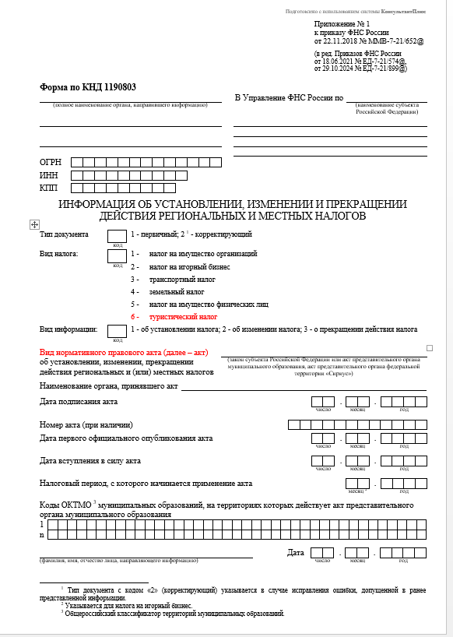
ТУРИСТИЧЕСКИЙ НАЛОГ (глава 33.1 НК РФ)
ИНФОРМАЦИЯ ОБ УСТАНОВЛЕНИИ, ИЗМЕНЕНИИ И ПРЕКРАЩЕНИИ ДЕЙСТВИЯ РЕГИОНАЛЬНЫХ И МЕСТНЫХ НАЛОГОВ
Форма по КНД 1190803.
Приложение№1 к приказу ФНС России от 22.11.2018 №ММВ-7-21/652@

Slide 5
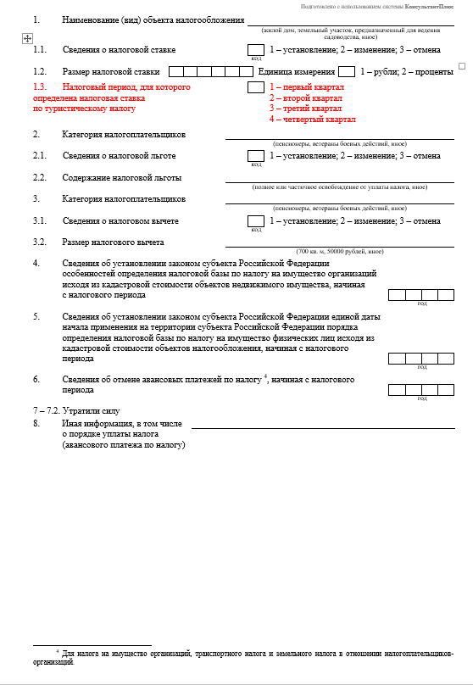
ТУРИСТИЧЕСКИЙ НАЛОГ (глава 33.1 НК РФ)
ИНФОРМАЦИЯ ОБ УСТАНОВЛЕНИИ, ИЗМЕНЕНИИ И ПРЕКРАЩЕНИИ ДЕЙСТВИЯ РЕГИОНАЛЬНЫХ И МЕСТНЫХ НАЛОГОВ
ПРЕДСТАВЛЕНИЕ ИНФОРМАЦИИ – ОБЯЗАТЕЛЬНО В ЭЛЕКТРОННОМ ФОРМАТЕ!

Slide 6
ТУРИСТИЧЕСКИЙ НАЛОГ (глава 33.1 НК РФ)
Обязательные элементы налога | Туристический налог ст. 418.1-418.9 НК РФ
Налогоплательщики | Организации и физические лица (в том числе ИП).
Объект налогообложения | Оказание услуг по предоставлению мест для временного проживания физических лиц в средствах размещения.
Налоговая база | Стоимость оказываемой услуги по предоставлению мест для временного проживания.
Налоговый период | Квартал
Налоговые ставки | Устанавливаются НПА представительных органов МО в размерах, не превышающих: в 2025 г. -1% от налоговой базы; в 2026 г. -2%; в 2027 г. -3%; в 2028 г. -4%; в 2029 г. -5%.
Зачисление | В бюджет по месту нахождения средства размещения.

Slide 7
ТУРИСТИЧЕСКИЙ НАЛОГ (глава 33.1 НК РФ)
ФОРМУЛЫ ДЛЯ РАСЧЕТА
При полном расчете с постояльцем налогоплательщик исчисляет сумму налога по формуле:
Налог не может быть меньше минимальной величины, равной произведению 100 руб. и количества суток проживания.
При расчете туристического налога следует сравнивать полученный результат с минимальной суммой туристического налога.
Уплачивается в бюджет муниципальных образований больший налог.

Slide 8
ТУРИСТИЧЕСКИЙ НАЛОГ (глава 33.1 НК РФ)
В налоговую базу не включается стоимость услуги по временному проживанию, оказываемой следующим категориям граждан:
инвалиды I и II групп, инвалиды с детства, дети-инвалиды;
ветераны и инвалиды боевых действий;
лица, принимающие или принимавшие участие в СВО;
лица, удостоенные званий Героя Советского Союза, Героя РФ или являющиеся полными кавалерами ордена Славы;
лица, удостоенные званий Героя Социалистического Труда, Героя Труда РФ или награжденные орденом Трудовой Славы трех степеней;
иные лица, предусмотренные п. 2 ст. 418.4 НК РФ.
Представительные органы муниципальных образований вправе устанавливать дополнительные категории таких граждан.
Стоимость оказанных услуг не облагается налогом только при условии предоставления налогоплательщику документов, подтверждающих соответствующий статус физического лица.

Slide 9
ТУРИСТИЧЕСКИЙ НАЛОГ (глава 33.1 НК РФ)
Расчет туристического налога
ПРИМЕР:
В 2025 г. гражданин Петров снял номер в гостинице, которая включена в реестр, на пять суток. Ставка туристического налога установлена в размере 1%. Гражданин к особой категории по п.2 ст. 418.4 НК РФ не относится.
Стоимость одних суток проживания в гостинице составляет 11 000 руб. (без НДС).
Туристический налог рассчитывается так: (11 000 руб. x 5) x 1% = 550 руб.
Минимальный налог исчисляется так: 100 руб. x 5 = 500 руб.
Поскольку расчетный налог больше минимального (550 > 500), поэтому гостиница с выручки от услуг Петрову должна уплатить в бюджет рассчитанный налог в сумме 550 руб.
Общая сумма налога, подлежащая уплате в бюджет, исчисляется по итогам отчетного квартала как сумма всех туристических налогов, исчисленных за отчетный квартал во всех средствах размещения.

Slide 10
ТУРИСТИЧЕСКИЙ НАЛОГ (глава 33.1 НК РФ)
Письмо Минфина России от 05.11.2024 №03-05-08/108773
«Сумма налога рассчитывается в течение того налогового периода, в котором осуществлялся полный расчет с лицом, приобретающим услугу по временному проживанию, исходя из налоговой ставки, действующей в этот налоговый период, вне зависимости от даты фактического получения услуги в средстве размещения или даты частичной оплаты такой услуги».
Пример.
В марте 2025 года гражданин оплатил 50% услуги по временному проживанию в гостинице в июле 2025 года.
В июне он произвел полный расчет за услуги по временному проживанию - внес оставшиеся 50%.
Ставка туристического налога во II квартале 2025 года равна 1%.
Туристический налог в этом случае необходимо исчислить во II квартале 2025 года по ставке 1%.

Slide 11
ТУРИСТИЧЕСКИЙ НАЛОГ (глава 33.1 НК РФ)
Письмо Минфина России от 17.10.2024 № 03-05-08/100577
Как рассчитывается туристический налог в случае, если в один номер заселилось несколько человек, относящихся к разным категориям физических лиц (льготная категория и не льготная)?
«В налоговую базу по туристическому налогу не включается стоимость услуги по временному проживанию, оказываемой физическим лицам, относящимся к одной из категорий, перечисленных в пункте 2 статьи 418.4 НК РФ.
Если налогоплательщиком осуществляется предоставление мест для временного проживания нескольких физических лиц в рамках одной услуги (одного договора на оказание услуг) и при этом договор на оказание услуг заключен с лицом, не относящимся к категориям лиц, перечисленным в пункте 2 статьи 418.4 НК РФ, то стоимость данной услуги включается в налоговую базу по туристическому налогу.
Если договор на оказание услуг заключен с лицом, относящимся к категориям лиц, перечисленным в пункте 2 статьи 418.4 НК РФ, то стоимость данной услуги не включается в налоговую базу по туристическому налогу».

Slide 12
ТУРИСТИЧЕСКИЙ НАЛОГ (глава 33.1 НК РФ)
Санаториям смягчили требования по уплате туристического налога
Санатории, предоставляющие услуги проживания в рамках санаторно-курортного лечения, будут платить только минимальный налог — 100 рублей за сутки проживания.
Исключение для санаториев!
От минимального туристического налога освободят услуги проживания, которые входят в состав санаторно-курортного лечения по медицинским показаниям, если оно оплачивается в рамках государственных заданий:
за счет бюджетных ассигнований федерального бюджета,
государственных внебюджетных фондов,
бюджетов субъектов Российской Федерации,
местных бюджетов.“
*На территории Алтайского края порядка 40 организации имеют основной вид деятельности ОКВЭД 86.90.4 Деятельность санаторно-курортных организаций.

Slide 13
Туристический налог (глава 33.1 НК РФ)
Федеральный закон от 12.07.2024 № 176-ФЗ
вступает в силу с 01.01.2025
Налоговая отчетность
Форма по КНД 1153008
НАЛОГОВАЯ ДЕКЛАРАЦИЯ ПО ТУРИСТИЧЕСКОМУ НАЛОГУ
РАЗДЕЛ 1
Сумма налога, подлежащая уплате в бюджет
Указывают размер налога в разрезе ОКТМО
РАЗДЕЛ 2
Сведения об объектах налогообложения и расчет суммы налога
Данные о средствах размещения, показатели для расчета, итоговая сумма налога
Необходимо применять форму начиная с I квартала 2025 г.
*На сегодняшний день налоговая декларация направлена на утверждение в Минюст РФ.

Slide 14
ТУРИСТИЧЕСКИЙ НАЛОГ (глава 33.1 НК РФ)
СРОК СДАЧИ ДЕКЛАРАЦИИ И УПЛАТЫ НАЛОГА
Согласно новым правилам туристический налог включается в состав ЕНП.
При перечислении налога в бюджет платежка заполняется по ЕНП-правилам, в том числе указывается КБК ЕНП – 18201061201010000510.
Квартал | Срок подачи декларации | Срок уплаты
I квартал 2025 | до 25 апреля 2025 | до 28 апреля 2025
II квартал 2025 | до 25 июля 2025 | до 28 июля 2025
III квартал 2025 | до 25 октября 2025 | до 28 октября 2025
IV квартал 2025 | до 25 января 2026 | до 28 января 2026

Slide 15
ТУРИСТИЧЕСКИЙ НАЛОГ (глава 33.1 НК РФ)
Уведомление о выборе налогового органа, в который представляется налоговая декларация по туристическому налогу (пункт 2 статья 419.9 НК РФ).
Если объекты размещения расположены в разных местах и относятся к разным ИФНС плательщик имеет право выбрать одну инспекцию и централизованно сдавать в нее декларацию, сразу по всем объектам.
Для этого он представляет Уведомление не позднее 30 дней до установленного срока представления налоговой декларации однократно, если объект в собственности и не выбывает. Форма устанавливается ФНС России.

Slide 16
Туристический налог ( глава 33.1 НК РФ)
Федеральный закон от 12.07.2024 № 176-ФЗ
вступает в силу с 01.01.2025
Федеральным законом от 30.11.2024 №436-ФЗ внесены существенные поправки в Федеральный закон от 24 ноября 1996 г. № 132-ФЗ «Об основах туристической деятельности в РФ»
Формирование РЕЕСТРА
С 1 января 2025 года РЕЕСТР КЛАССИФИЦИРОВАННЫХ СРЕДСТВ РАЗМЕЩЕНИЯ
Гостиницы, которые находятся в действующем списке и имеют актуальное свидетельство о классификации.
Санатории, информация о которых предоставлена из государственного реестра курортного фонда Российской Федерации.
Модульные отели, базы отдыха и другие объекты размещения, где оказываются туристические услуги, которые обязаны пройти классификацию.

Slide 17
Туристический налог ( глава 33.1 НК РФ)
С 01.01.2025 глава II Федерального закона №132-ФЗ дополняется ст. 5.1 «Классификация средств размещения» (ФЗ от 30.11.2024 №436-ФЗ).
Перечень средств размещения, на которые не распространяется требование о прохождении обязательной классификации (включение в Реестр средств размещения не требуется).
Детские оздоровительные лагеря.
Социальные и реабилитационные учреждения.
Фермерские хозяйства, занимающиеся сельским туризмом.
Медучреждения, кроме санаториев.
Санатории силовых ведомств и президентских структур.
Гостиницы религиозных организаций и др.
!!!! Законом закреплено, что жилые помещения к средствам размещения не относятся.

Slide 18
Туристический налог (глава 33.1 НК РФ)
Федеральный закон от 29.11.2024 №416-ФЗ
Переходные положения 2025 года
Исполнительно-распорядительный орган муниципального образования вправе направить сведения о расположенных на его территории средствах размещения в налоговые органы и в уполномоченный орган субъекта по госконтролю в сфере туристской индустрии.
Сведения о таких объектах подлежат размещению уполномоченным органом на его официальном сайте или на официальном сайте муниципального образования в информационно-телекоммуникационной сети "Интернет" в день направления этих сведений.
Средства размещения, указанные в направленных сведениях, признаются включенными в реестр классифицированных средств размещения, для целей главы 33.1 НК РФ!!!

Slide 19
Туристический налог (глава 33.1 НК РФ)
Вводится на территориях 174 муниципальных образований АК нормативно-правовыми актами представительных органов
9 городов (Алейск, Барнаул, Белокуриха, Бийск, Горняк, Заринск, Новоалтайск, Рубцовск, Яровое)
3 муниципальных округа (Змеиногорский, Славгородский, Чарышский)
162 сельских поселений
Информация о туристическом налоге размещается на сайте каждого муниципального образования, где можно найти соответствующий нормативный акт.

Slide 20
ТУРИСТИЧЕСКИЙ НАЛОГ (глава 33.1 НК РФ)
ВАЖНО!!!
Налоговый режим, который применяет налогоплательщик, значения не имеет. Применение специальных налоговых режимов, например УСН или ЕСХН, не освобождает от уплаты туристического налога;
Обязанности по представлению нулевых деклараций у плательщиков туристического налога нет, так как облагается по Налоговому кодексу услуга (факт оказания услуг);
Туристический налог представляет собой вид косвенного налога, схожий с НДС, и не учитывается ни в доходах, ни в расходах, независимо от выбранного режима налогообложения;
Уведомления по ЕНП по туристическому налог подавать не нужно. Причина: декларация подается раньше установленного срока уплаты;
Отчетность представляется в налоговые органы по месту расположения имущества, принадлежащего налогоплательщику.

Slide 21
ТУРИСТИЧЕСКИЙ НАЛОГ (глава 33.1 НК РФ)
ВАЖНО!!!
Письмо Министерства финансов Российской Федерации от 29.11.2024 № 03-05-08/119737 по вопросу об установлении дифференцированных налоговых ставок с учетом сезонности по туристическому налогу;
Период проживания либо факт частичной или полной предоплаты не влияют на момент расчета налога (информация ФНС от 13.11.2024, письмо ФНС от 12.11.2024 № СД-4-3/12869@);
Компании, которые отправляют своих работников в командировку, а те заселяются в гостиницы и платят туристический налог в составе оплаты за проживание. Всю сумму, уплаченную гостинице, работодатель вправе учесть в составе командировочных расходов на ОСНО, «доходно-расходной» УСН и ЕСХН (подп. 12 п. 1 ст. 264, подп. 13 п. 1 ст. 346.16 и подп. 13 п. 2 ст. 346.5 НК РФ, письмо Минфина от 07.10.2024 № 03-03-06/1/96816);
Изначально законодатели предусмотрели, что в расчетных документах сумма налога выделяется отдельной строкой. Но позже отменили это правило (абз. 3 п. 1 ст. 418.7 НК РФ в редакции от 29.10.2024 № 362-ФЗ). Причем по кассовым чекам сразу было разъяснение о том, что в них не нужно выделять сумму туристического налога (письмо Минфина от 04.10.2024 № 03-05-08/96119).

Slide 22
Благодарю за внимание!

